Slide 1



Niveau
Mathématiques
Niveau
1AC
Semestre 1 - Période 2
Leçon 6
Équations du premier degré à une seule inconnue
Tâche 7
Résoudre les équations:
𝒂𝒙 + 𝒃 = 𝒄 et 𝒂𝒙 + 𝒃 = 𝒄𝒙 + 𝒅 ;
a, b, c et d des nombres fractionnaires.

Slide 2









Banque des icones utilisées dans les slides
Slide réservé à l’enseignant
Consignes et explications données aux élèves (à dire à haute voix)
L’élève prête l’attention à l’enseignant
L’élève lève la main avant de répondre
L’élève utilise l’ardoise pour répondre
L’élève recopie la correction sur le livret
Pratique autonome
Pratique guidée en binôme

Slide 3

Repérage dans la semaine
Séance 1
Résoudre les équations $ax + b = c$et $ax + b = cx + d$;
a, b, c et d des nombres fractionnaires.
Séance 2
Résoudre une équation de la forme:
$m(ax + b) + cx + d = n(ex + f) + gx + h$.
Séance 3
Résoudre un problème à l’aide d’une équation du premier degré.
Séance 4
Consolidation
Séance 5
Consolidation

Slide 4

Structure de la séance
1
Ouverture de la séance
10 min
2
Modelage
10 min
3
Pratique guidée collective (VdC)
10 min
4
Pratique guidée en binôme
10 min
5
Pratique autonome
12 min
6
Clôture
3 min

Slide 5






Matériel nécessaire
Livret de l’élève
Autre matériel

Slide 6


Une banque des bons et mauvais comportements
Bons comportements
Mauvais comportements
J’oublie
mon ardoise

Slide 7

Contrôler les cahiers
et corriger l'exercice maison
6 min

Slide 8
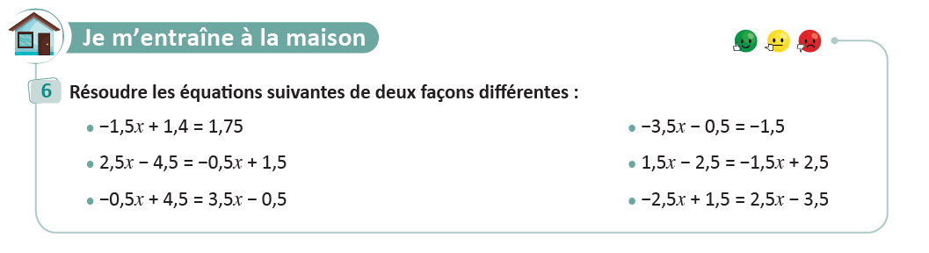
On commence par la correction de l’exercice maison de la séance précédente.
L’enseignant contrôle les réalisations d’un échantillon d’élèves avant de passer à la correction au tableau
Page 94

Slide 9

Activité rituelle
3 min

Slide 10

Lexique
1 min

Slide 11

Notez bien que ces mots en français seront utilisés au cours de cette séance et pendant toute la leçon.
O
Résoudre
Fractionnaire
Solution

Slide 12

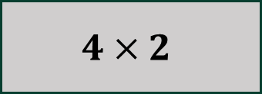
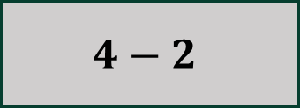
Choisissez la bonne réponse :
O
L’enseignant affiche et explique la réponse.
$$4−2$$
$$4×2$$

Slide 13
Voici la bonne réponse :
O
L’enseignant affiche et explique la réponse.

Slide 14
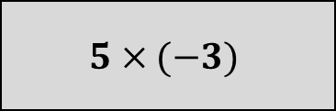


Choisissez la bonne réponse.
O
Demandez à 5 élèves au hasard. Pas toujours les mêmes. Demandez pourquoi

Slide 15
Voici la réponse :
O
L’enseignant affiche et explique la réponse.

Slide 16

Déclaration de l’objectif
de la séance
1 à 2 min

Slide 17

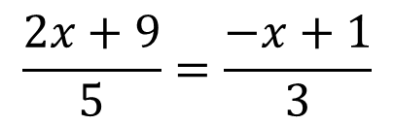

Exprimez vos avis:
O
L’enseignant donne 30s aux élèves pour réfléchir, puis invite deux ou trois d'entre eux à répondre.
Comment peut-on trouver la valeur de 𝑥?

Slide 18

A la fin de cette séance, vous serez capables de :
O
L’enseignant déclare l’objectif.
Résoudre les équations $ax + b = c et ax + b = cx + d$;
$a, b, c$et$d$des nombres fractionnaires.

Slide 19
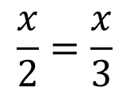
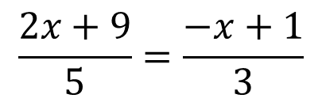
Pour atteindre cet objectif, je vais vous montrer comment simplifier et manipuler une équation qui contient des fractions, puis comment la résoudre.
O
L’enseignant explique brièvement les deux étapes et s’assure que les élèves comprennent le plan de la séance.
Apprendre à manipuler une équation contenant des fractions :
Comme l’équation :
2. Appliquer cette méthode pour résoudre une équation avec des fractions :
Comme l’équation :

Slide 20



Tâche principale
10 min

Slide 21
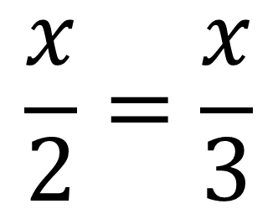
Je vais vous montrer comment manipuler une équation avec des fractions. Ici, j’ai une équation où $x$ est divisé par 2 d’un côté et par 3 de l’autre. Comment pouvons-nous nous débarrasser des fractions ?
M
L’enseignant affiche l’équation et met en évidence la présence des fractions.

Slide 22
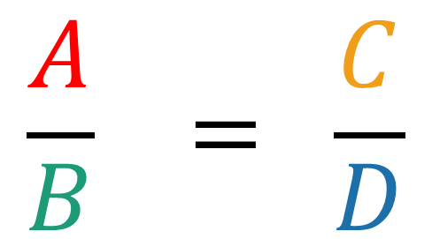
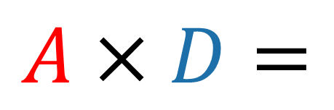

Regardez ! je vais appliquer la règle du produit en croix. Si j’ai $\frac{A}{B}= \frac{C}{D}$ alors $A × D = B × C$:
M
L’enseignant montre et explique la règle du produit en croix

Slide 23
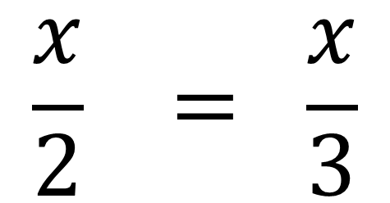
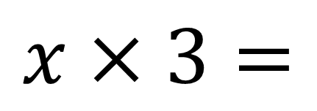
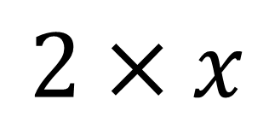
Regardez ! je vais appliquer la règle du produit en croix sur cette équation :
M
L’enseignant affiche et explique comment trouver la nouvelle équation après application du produit en croix

Slide 24
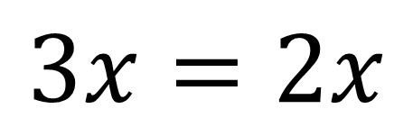
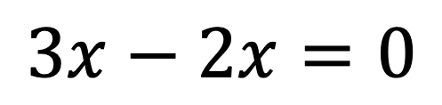
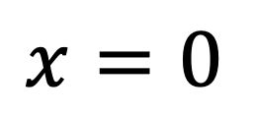
Après simplification, j’obtient $3x=2x$. J’ai maintenant une équation sans fraction, qui peut être résolue facilement.
M
L’enseignant met en évidence le fait que les fractions ont disparu et prépare les élèves à la résolution.
$$3x−2x=0$$
$$x=0$$

Slide 25
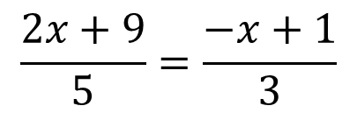
Maintenant, je vais vous montrer comment résoudre l’équation: $\frac{2x+9}{5}=\frac{−x+1}{3}$
M
L’enseignant affiche l’équation et met en évidence la présence des fractions.

Slide 26
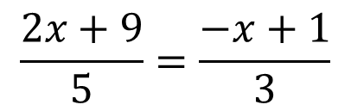
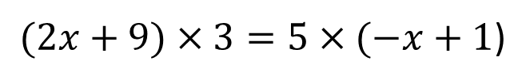
je vais appliquer la règle du produit en croix sur cette équation
M
L’enseignant montre comment multiplier chaque terme par les dénominateurs et écrit la nouvelle équation obtenue.
J’applique la règle du produit en croix

Slide 27




Je développe les deux membres de l’équation.
M
L’enseignant montre les étapes du développement et insiste sur la distributivité.
.
J’applique la règle du produit en croix
Je développe

Slide 28


Je transpose en regroupant les termes en 𝑥 d’un côté et les nombres de l’autre..
M
L’enseignant écrit la nouvelle équation après transposition et insiste sur le changement de signe.
J’applique la règle du produit en croix
Je développe
Je transpose

Slide 29

Je calcule.
M
L’enseignant montre les calculs
.
J’applique la règle du produit en croix
Je développe
Je transpose
Je calcule

Slide 30
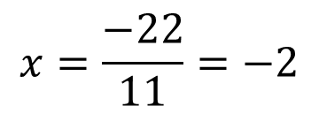
Je simplifie puis je calcule..
M
L’enseignant montre la simplification et le calcul
.
J’applique la règle du produit en croix
Je développe
Je transpose
Je calcule
Je simplifie

Slide 31






Ordonnez les étapes suivantes dans le bon ordre pour résoudre l’équation:$\frac{x+1}{2}=\frac{x−3}{4}$.
VdC
L’enseignant laisse un moment de réflexion, puis demande aux élèves de lever leurs ardoises
.
A
$$x=\frac{−10}{2}=−5$$
B
$$2x=−10$$
C
$$\frac{x+1}{2}=\frac{x−3}{4}$$
D
$$4x+4=2x−6$$
E
$$(x+1)×4=2×(x−3)$$
F
$$4x−2x=−6−4$$

Slide 32



Voici les bonnes réponses.
VdC
L'enseignant justifie.
C
$$\frac{x+1}{2}=\frac{x−3}{4}$$
E
$$(x+1)×4=2×(x−3)$$
D
$$4x+4=2x−6$$
F
$$4x−2x=−6−4$$
B
$$2x=−10$$
$$x=\frac{−10}{2}=−5$$
A

Slide 33



Compléter la résolution suivante:
VdC
L’enseignant laisse un moment de réflexion, puis demande aux élèves de lever leurs ardoises
.
$$\frac{x−4}{3}=\frac{x−2}{7}$$
$$\left(……..\right)×7=3×\left(……….\right)$$
$$..x−….=..x−….$$
$$..x−…x=……+….$$
$$…x=…$$
$$x= \frac{…….}{……}=\frac{……}{……}$$

Slide 34


















Voici la bonne réponse.
VdC
L’enseignant explique chaque étape
$$\frac{x−4}{3}=\frac{x−2}{7}$$
$$\left(……..\right)×7=3×\left(……….\right)$$
$$x−4$$
$$x−2$$
$$..x−….=..x−….$$
$$7$$
$$28$$
$$3$$
$$6$$
$$..x−…x=……+….$$
$$7$$
$$3$$
$$−6$$
$$28$$
$$…x=…$$
$$4$$
$$22$$
$$22$$
$$11$$
$$x= \frac{…….}{……}=\frac{……}{……}$$
$$4$$
$$2$$

Slide 35
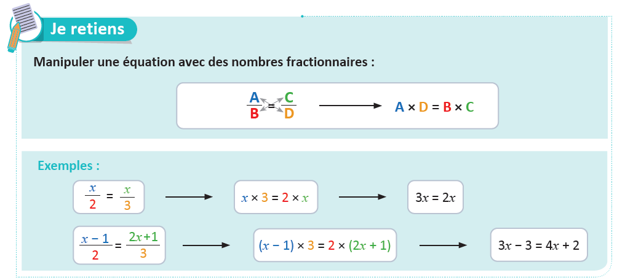
Pour résumer .
M
L’enseignant lit explique la règle.

Slide 36
Pratique guidée en binôme
10 min

Slide 37

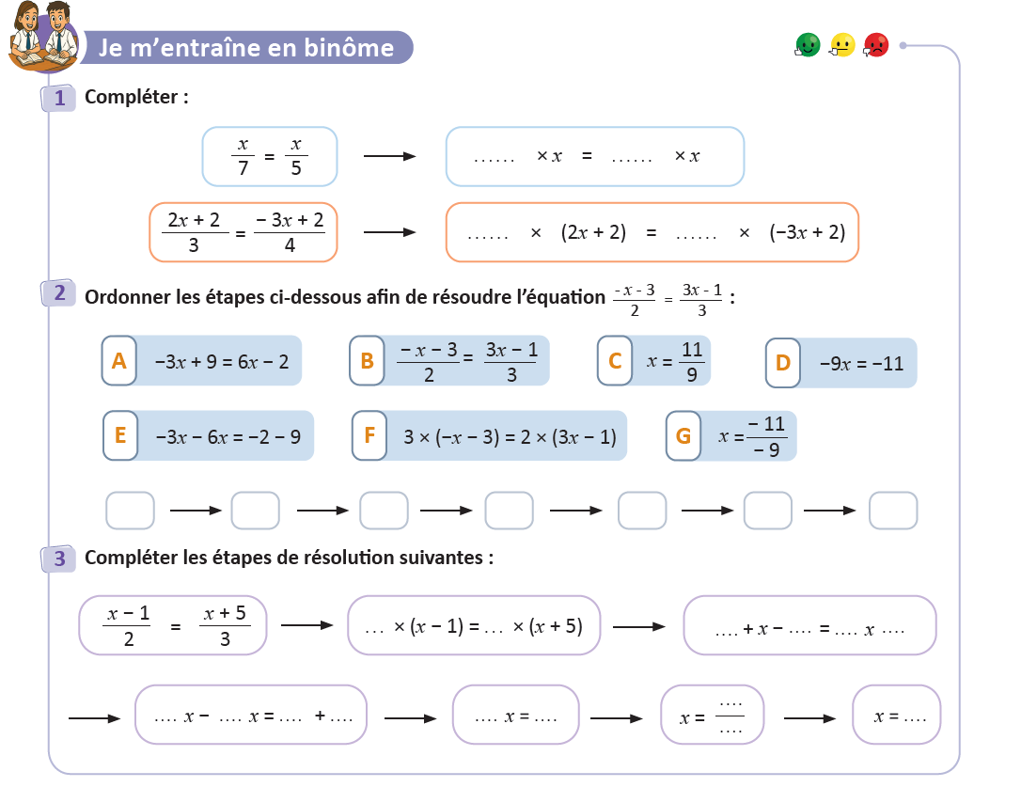
Travaillez individuellement puis discutez en binômes vos réponses.
L'enseignant accorde 2 min au travail individuel puis une minute à la discussion. Il circule pour contrôler et donner des indications en cas de besoin.
Page 96

Slide 38
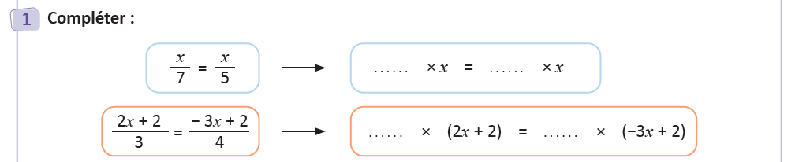
Prenez la correction sur vos livrets.
L’enseignant explique la réponse et donne 30s aux élèves pour recopier la correction sur les livrets.
5
7
4
3

Slide 39
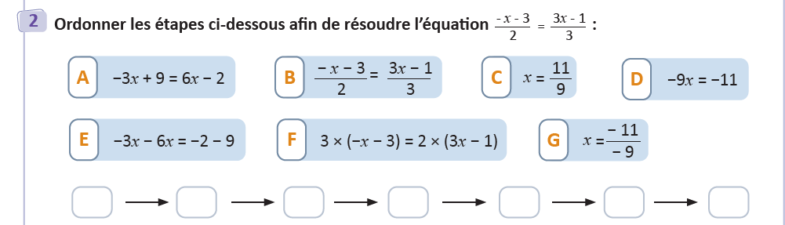
Prenez la correction sur vos livrets.
L’enseignant explique la réponse et donne 30s aux élèves pour recopier la correction sur les livrets.
-
7
7
+
B
F
A
E
D
G
C

Slide 40
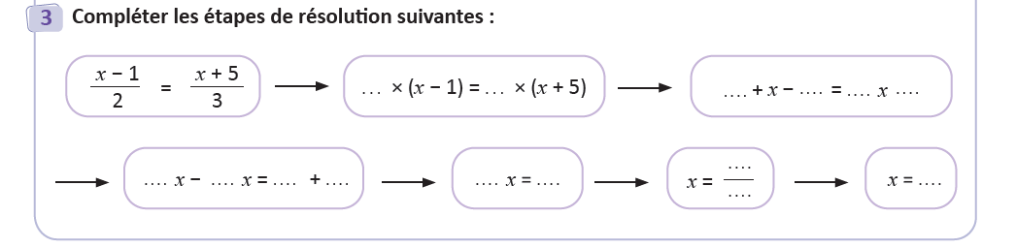

Prenez la correction sur vos livrets.
L’enseignant explique la réponse et donne 30s aux élèves pour recopier la correction sur les livrets.
3
2
3
3
2
+10
3
2
10
3
13

Slide 41
Pratique autonome :
Travail individuel et défi
12 min

Slide 42
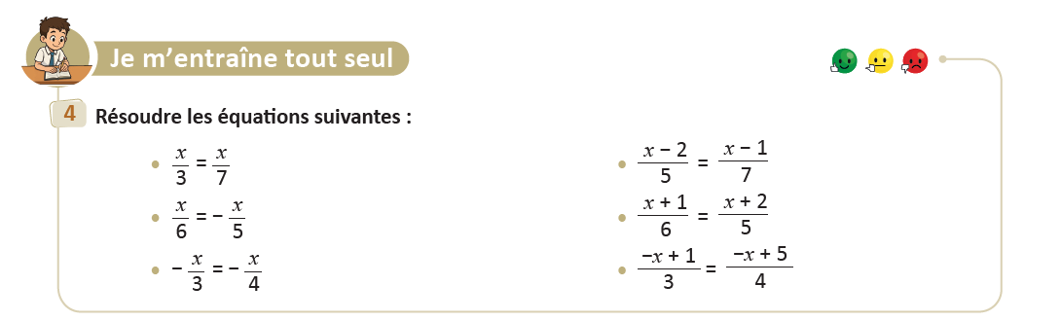
Prenez vos livrets et vos crayons, puis répondez individuellement aux exercices. Vous avez 10 min.
PA
L’enseignant vérifie les productions des élèves, donne une aide individuelle en cas de besoin et oriente les élèves ayant terminé vers le défi.
Page 96

Slide 43

Le temps est terminé. Voyons ensemble la solution des exercices.
PA
L’enseignant accorde 5 min pour donner l’occasion aux élèves de présenter leurs productions et corrige au tableau.
Temps Écoulé

Slide 44

Clôture
3 min

Slide 45
Dans cette séance nous avons appris :
C
L’enseignant invite les élèves à rappeler ce qu’ils ont appris, puis présente une synthèse de la séance.

Slide 46
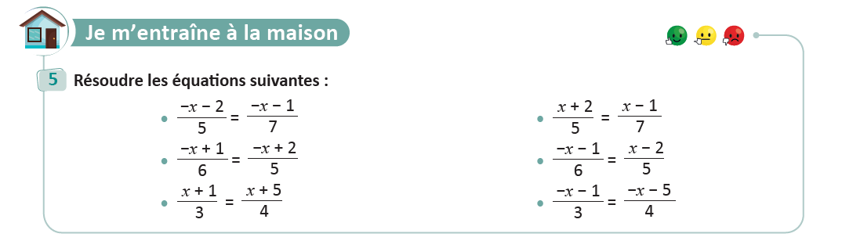
Exercice à préparer à la maison pour la prochaine séance
C
L’enseignant incite les élèves à faire l’exercice à la maison, puis clôt la séance..
Page 96

Slide 47

Fin de la séance

